Slide 1
Componente ver detalle producto
Alejandro Arboleda Henao

Slide 2
Petición AJAX
Respuesta
Json

Slide 3
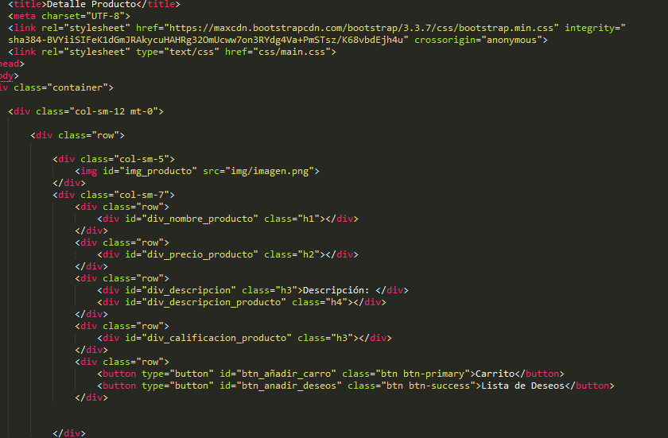

Slide 4
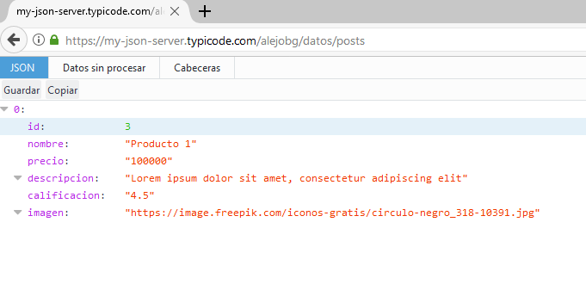

Slide 5
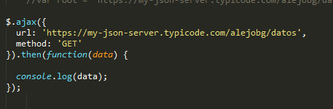
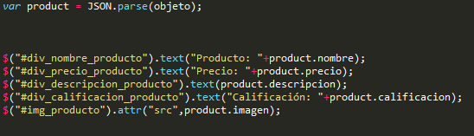

Slide 6
